Slide 1
Android端末の盗難対策のためのページキャッシュ暗号化
九州工業大学
光来健一
福田直人

Slide 2
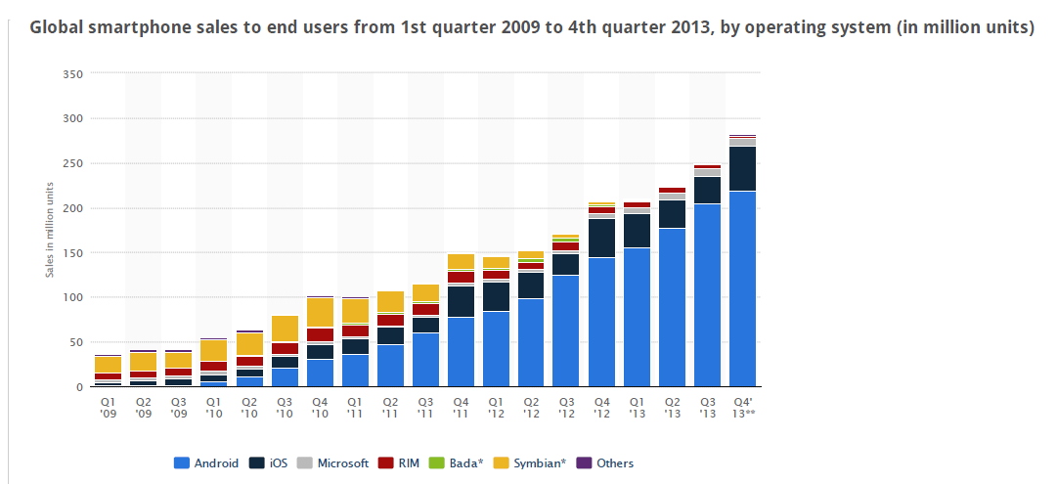
Android端末の普及
近年、Android端末が急速に普及
盗難にあった時のリスクが高い
従来の携帯電話より多くの情報を保持
より重要な情報も格納
クレジットカード情報
盗難にあうリスクが高い
ノートPCより小型軽量
Notes:
古賀研
Android普及率の最新のグラフ

Slide 3
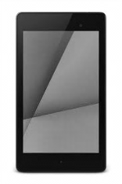
Android端末の盗難対策
Androidはフルディスク暗号化の機能を提供
ディスクのパーティション全体を暗号化することでデータを保護
PIN（四桁の暗証番号）から生成された鍵で暗号化
端末を盗まれてもPINが分からなければディスク上のデータは解読できない
フルディスク暗号化
盗まれた端末
攻撃者の端末
盗まれた端末でOSを入れ替え
Notes:
PINの説明

Slide 4
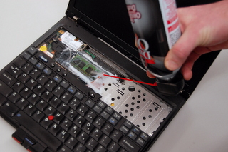
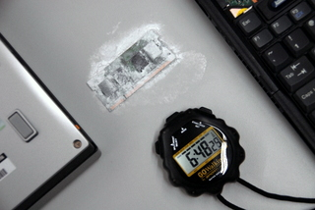
コールドブート攻撃
端末のリセット後にメモリ上に残されたデータを盗み見る攻撃
メモリを冷却して端末を強制リセット
電源供給が途絶えることによるデータ破壊を防ぐ
攻撃者のOSで起動してメモリ上のデータを取得
OSがメモリ上の機密情報を消去する時間はない
通常のシャットダウンは行なえない

Slide 5
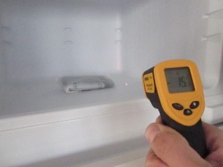
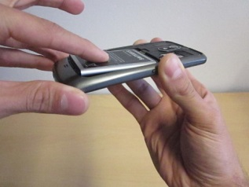
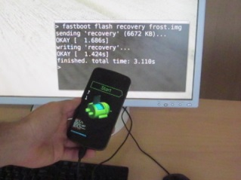
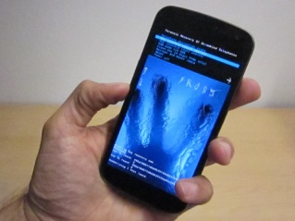
Androidにおけるコールドブート攻撃
FROST [Muller+ ACNS'13]
バッテリを抜き差ししてリセット
USB経由で攻撃用リカバリイメージをインストール・起動
ブートローダをアンロックする必要がある場合でも、メモリ上のデータは消去されない
画像、ディスク暗号化の鍵などを取得可能
Notes:
ブートローダ
漏洩がすべてキャッシュからではない

Slide 6
キャッシュからの情報漏洩
多くのOSと同様にディスク上のデータをメモリ上にキャッシュとして保持
ファイルアクセスの高速化のため
コールドブート攻撃によりキャッシュを盗み見られる
フルディスク暗号化を行っていてもディスクの一部のデータが漏洩
メモリ容量の増大により漏洩するデータも増大する傾向
Android
ディスク
Notes:
図を大きくする
字が見えない
ページキャッシュを横に並べる

Slide 7
Cache-Crypt
OSがメモリ上のページキャッシュを暗号化
ページキャッシュ
ディスク上のファイルデータのキャッシュ
アプリがアクセスする時だけ復号
コールドブート攻撃による情報漏洩の対象を限定
アプリがアクセス中のページキャッシュのみ
Android
ディスク
ファイル
Notes:
メモリ上のページキャッシュを暗号化することでコールドブート攻撃によるページキャッシュからの情報漏洩を防ぐシステムCache-Crypt を提案
ページキャッシュ というのは ディスク上のファイルデータのキャッシュ
外からの攻撃に
cpuの数分、アプリがアクセスしている
連続
アクセスしている瞬間の
〜〜〜というのは
暗号化までのアニメーションにする

Slide 8
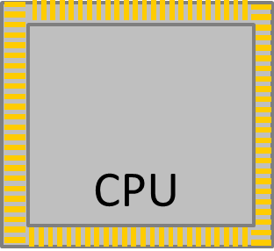
暗号鍵の保護
ページキャッシュを暗号化する鍵が盗まれるとCache-Cryptを無効化される
メモリ上に保持するとコールドブート攻撃で盗まれる
暗号鍵をCPUのデバッグレジスタに保持 [Götzfried+ ARES'13]
暗号鍵の漏洩を防ぐ
端末のリセット時には初期化される
メモリ

Slide 9
脅威モデル
端末を盗まれ、コールドブート攻撃によりページキャッシュや暗号鍵を盗み見られる攻撃を想定
アプリのメモリからの情報漏洩は対象外
cf. Cryptkeeper [Peterson HST'10]
ディスクからの情報漏洩は起こらない
フルディスク暗号化
端末に不正ログインされない
復号された後のディスクのデータを直接取得されない
Notes:
アクセスが多い所は、ずっと複合されている －＞ crypt-keeper 暗号化が弱い

Slide 10
システム構成
ページキャッシュの暗号化・復号化は主にVFS層で実装
書き戻し処理についてのみ個別のファイルシステム（ext4）に実装
フルディスク暗号化にはdm-cryptを用いる
VFS
ext4
FAT32
ページキャッシュ
dm-crypt

Slide 11
ファイルの読み込み
アプリがOSのreadシステムコールを発行
ページキャッシュ上のデータが暗号化されていれば復号
キャッシュがなければディスクから読み込む
データをアプリのバッファに書き込み
ページキャッシュ上のデータを再び暗号化
メモリマップされていない時かつメタデータでない時
Notes:
カーネル内での処理でメタデータが使用されるため
ファイルの中身に比べるとメタデータは漏洩しても問題ない
アニメーション

Slide 12
ファイルへの書き込み
アプリがOSのwriteシステムコールを発行
アプリのバッファのデータをページキャッシュに書き込み
キャッシュがなければ必要に応じてディスクから読み込む
ページキャッシュ上のデータを暗号化
メモリマップされておらず、メタデータでない時のみ
後でOSがディスクに書き戻す

Slide 13
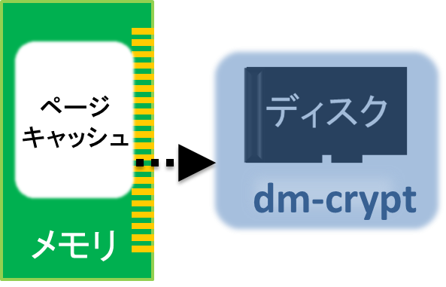
ファイルの書き戻し
OSが適切なタイミングで更新されたページキャッシュ上のデータをディスクに書き戻す
書き戻し開始時にページキャッシュ上のデータを復号
dm-cryptが暗号化してディスクに書き戻す
書き戻し完了時に再び暗号化
コールバック関数が呼ばれる
メモリマップされておらず、 メタデータでない時のみ
ext4の場合、ファイルシステム 依存の処理
Notes:
ext4使っていない、のもは別途に対応していく
vfsのみで書き戻しを行なっているのファイルシステムもある

Slide 14
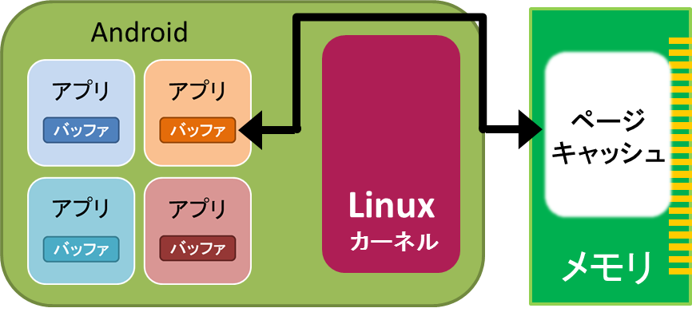
ファイルのメモリマップの問題
アプリはmmapシステムコールでファイルをメモリマップできる
ページキャッシュがプロセスのアドレス空間に直接マップされる
OSを介さずページキャッシュにアクセスできる
OSがページキャッシュへのアクセスを検知できない
復号が行えない
Notes:
ここで情報漏洩のリスクが高まる
横向き

Slide 15
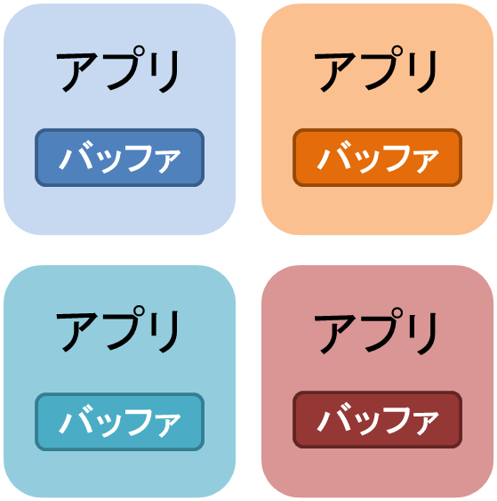
ファイルのメモリマップへの対応
メモリマップされたページキャッシュにアプリが初めてアクセスした時に復号
初回アクセス時に発生するページフォールトを利用
メモリマップ中はページキャッシュは復号されたまま
この期間は情報漏洩の可能性あり
アンマップされた時に再び暗号化
Android
ページフォールトが発生
Linux
カーネル
メモリ
ページ キャッシュ
Notes:
メモリマップを行なっているのはおもにライブラリくらい ？
（ javaから使う時は、メモリマップはしないかも ）

Slide 16
暗号化フラグ
ページキャッシュの状態を管理するためにページ構造体に暗号化フラグを追加
ページ構造体
各メモリページを管理するためのカーネルデータ構造
Cache-Cryptは暗号化フラグを用いてページキャッシュを暗号化すべきか、復号すべきかを判断
暗号化フラグ | 状態
ENCRYPT | 暗号化されている
DECRYPT | 暗号化されていない
MEMORY_MAP | メモリマップされている

Slide 17
dm-cryptとの連携
Cache-Cryptとdm-cryptの一方でのみ暗号化・復号化することでオーバヘッド削減
ファイルデータ
暗号化ディスクから直接ページキャッシュに読み込む
ページキャッシュから直接暗号化ディスクに書き戻す
メタデータ
dm-cryptで暗号化・復号化
Cache-Crypt
ファイルデータ
メモリ
ページ キャッシュ
メタデータ
dm-crypt
Notes:
タイミングじゃない
やらない
dm-cryptがないとメタデータが漏洩
メタデータはdm
図を書く
メタデータについて書いておく
ファイルデータに関しては、
ファイルとメタデータは対で存在
ディレクトリのデータはinodeが０なのでcache-cryptでは暗号化しない

Slide 18
安全な暗号処理
ARMORED [Götzfried+ ARES'13] を用いる
128ビットの暗号鍵をARMのデバックレジスタに格納することで保護
デバック時以外に使用されない
ARMのSIMD拡張命令セットが提供するレジスタを用いて暗号処理
メモリを用いずにAESの暗号処理を行う
暗号処理の途中結果が漏洩しない
カーネルパッチとして提供されているが、Cache-Cryptには未適用
Notes:
暗号化は難しい

Slide 19
実験
Cache-CryptをAndroid OSに実装
Android 4.4, Linux 3.4.0
Cache-Cryptの有効性を確かめる実験を行った
ページキャッシュの暗号化の確認
Cache-Cryptによるオーバヘッドの測定
実験環境
Androidエミュレータ
Nexus 7 (2013)

Slide 20
暗号化の確認
Androidエミュレータでメモリの内容をダンプ
エディタアプリで巨大なテキストファイルを読み込み、キャッシュさせておく
結果
既存のAndroid OSではテキストファイルの文字列を発見
Cache-Cryptでは暗号化された文字しか見つからなかった
既存のAndroid OS
Cache-Cryptを実装したAndroid OS
Notes:
写真

Slide 21
オーバヘッドの測定
Benchmarkアプリを用いてNexus 7におけるファイルアクセス性能を測定
暗号化・復号化には暗号鍵との単純なXORを使用
Cache-Cryptを用いることによるオーバヘッドは10%程度
AESを用いるとオーバヘッドは 増大
ARMOREDを用いるとさらに 増大
ファイルの読み込み (MB/s)

Slide 22
関連研究
TransCrypt [Sharma '06]
暗号化ファイルシステム
ページキャッシュ暗号化の記述もあるが、詳細は不明
Keypad [Geambasu+ EuroSys'11]
ファイル単位の暗号鍵をサーバに保存
ネットワークが使用できない時は復号できない
Cryptkeeper [Peterson HST'10]
プロセスのワーキングセット以外のメモリを暗号化
ページキャッシュを含むOSのメモリは暗号化しない

Slide 23
まとめ
メモリ上のページキャッシュを暗号化する Cache-Cryptを提案
アプリがアクセスする時だけ復号
コールドブート攻撃による情報漏洩を防ぐ
Android OSに実装し、有効性を確認
今後の課題
ARMOREDを利用した暗号処理の実装
dm-cryptとの連携によるオーバヘッド削減
暗号化・復号化の頻度を減らすことでオーバヘッド削減
Notes:
今後の課題を、なにをするかをそれぞれ一つずつ言う

